Slide 1

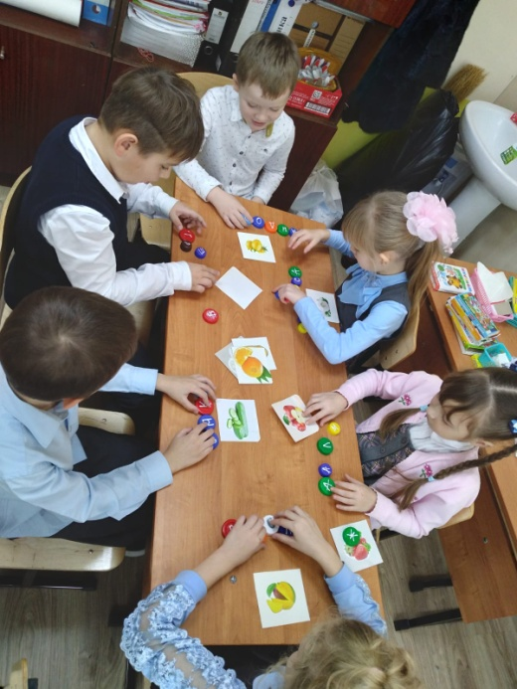
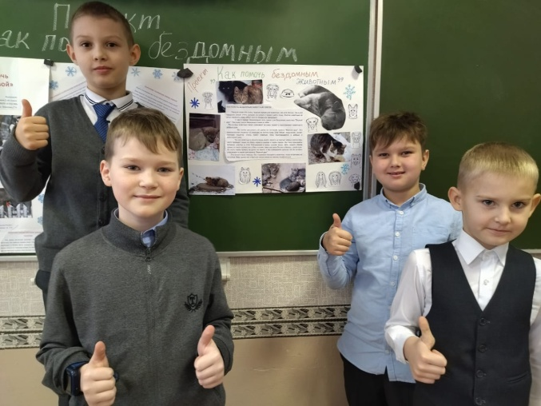
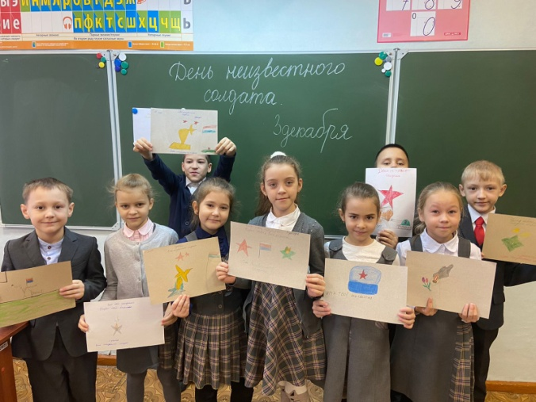
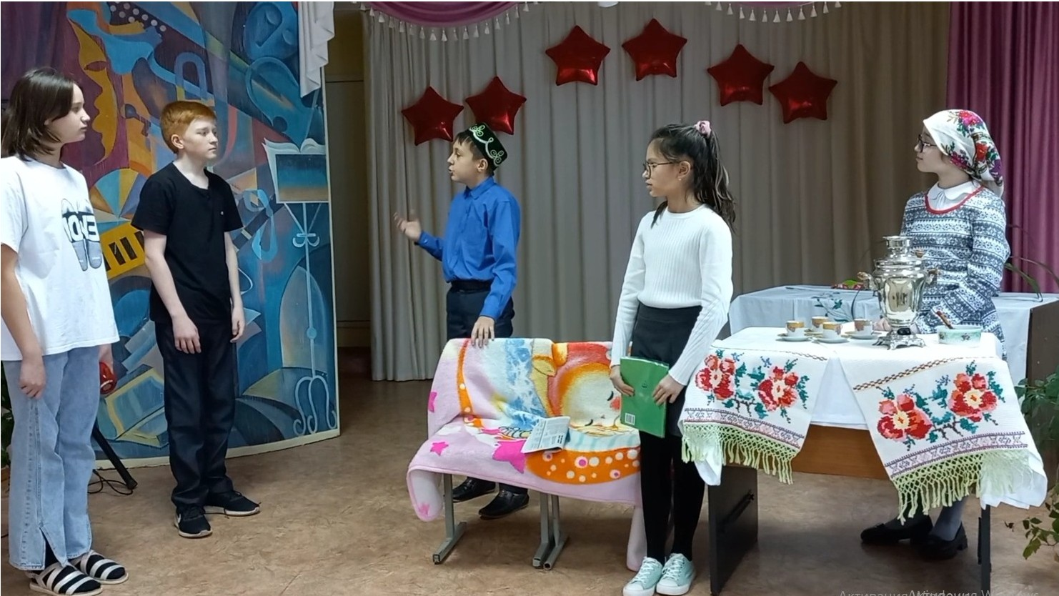
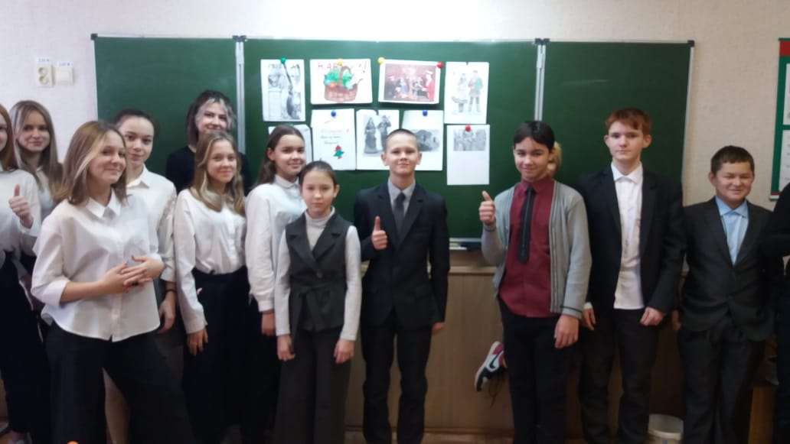
Татарстан Республикасы
“Лениногорск муниципаль районы» муниципаль берәмлегенең
“Лениногорск шәһәре 8нче санлы урта гомуми белем бирү мәктәбе”
муниципаль бюджет гомуми белем учреждениесе
Красная книга Татарстана. Урок-проект во 2 б классе
«День неизвестного солдата"
Ученики 2г класса
"Яшелчәләр, җиләк-җимешләр.
Кем нәрсә ярата?"
1 сыйныф укучылары
"Древние традиции: как праздновали Новый год
разные народности России“, учащиеся 7 в кл
«Туган телем - үз телем” театраль күренеш. 6, 7 сыйныф укучылары
«Туган телем - үз телем” театраль күренеш. 6, 7 сыйныф укучылары

